Slide 1
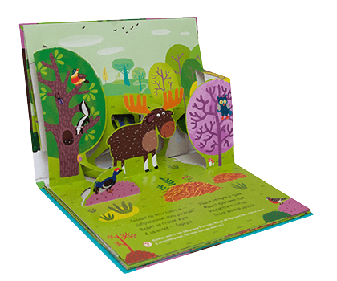
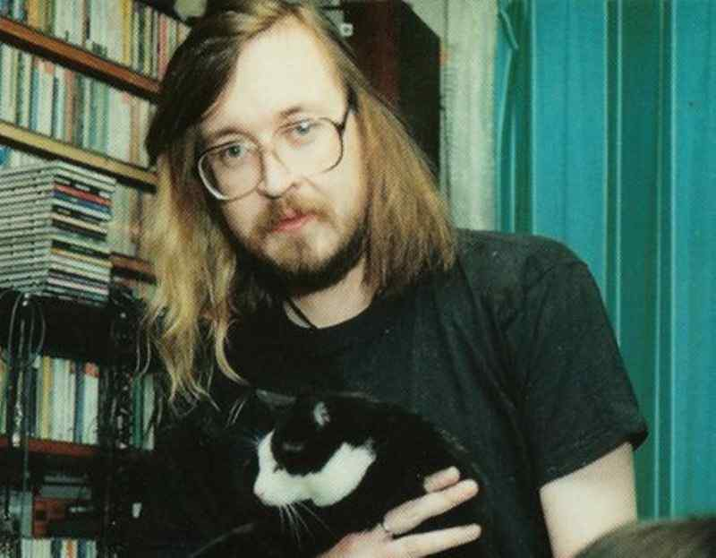
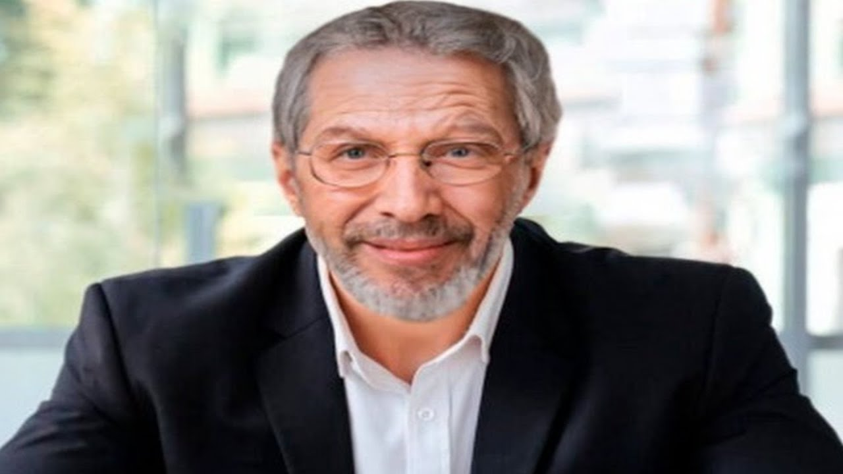
LiveLines
“Оживляя Знания”
Created by CPWB
Волосников А.В.
Знаменщиков И.С.
Программист 1
Программист 2

Slide 2
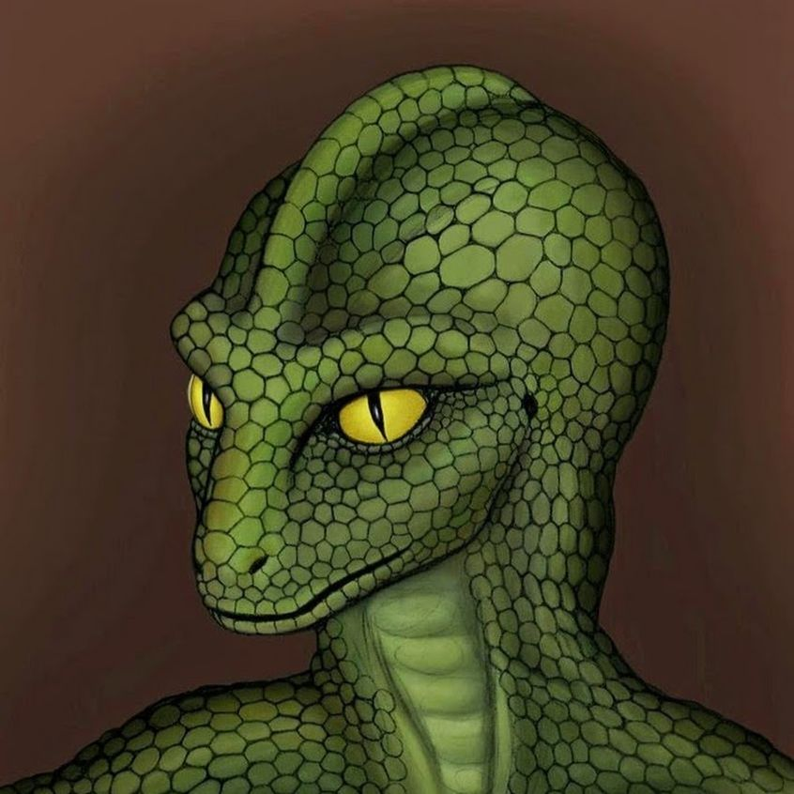
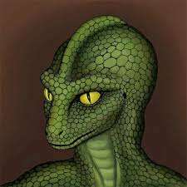
Решаемые проблемы
В учебниках нет взаимодействия с объектом изучения
Ограниченная возможность размещать изображения в учебнике
Дороговизна цветной печати
Отсутствие доступа к реальным объектам
Рост популярности дистанционного обучения

Slide 3
Планы
3D Редактор для разработки
Создание API для разработки интерактивных сцен
Авторизация в приложении
Монетизация
Добавление различных типов объектов
Многопользовательские сцены

Slide 4
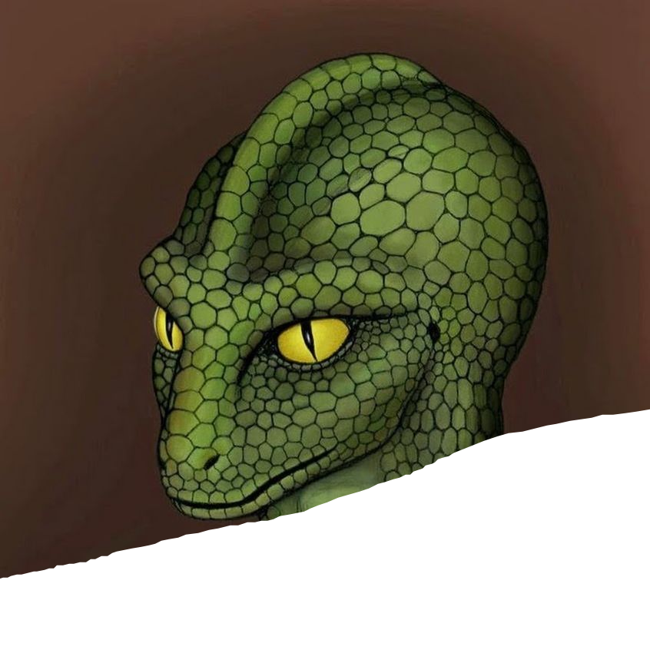
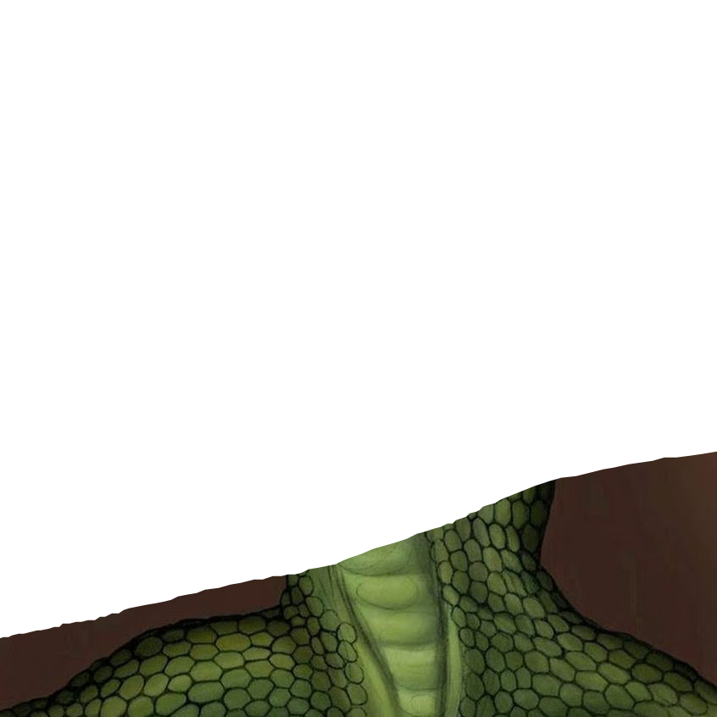
Стек разработки
C# ASP.NET - серверная часть
PostgreSQL - база данных
React Native CLI - клиентское приложение
Viro Community - API для работы с VR и AR платформами через React Native
Metro для сборки и отладки приложения на react native

Slide 5
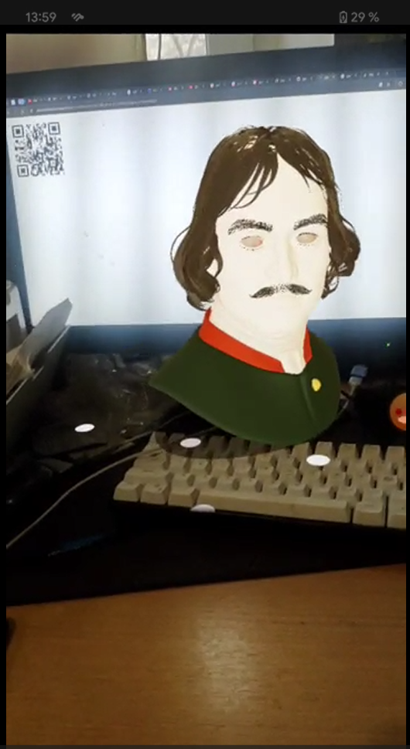
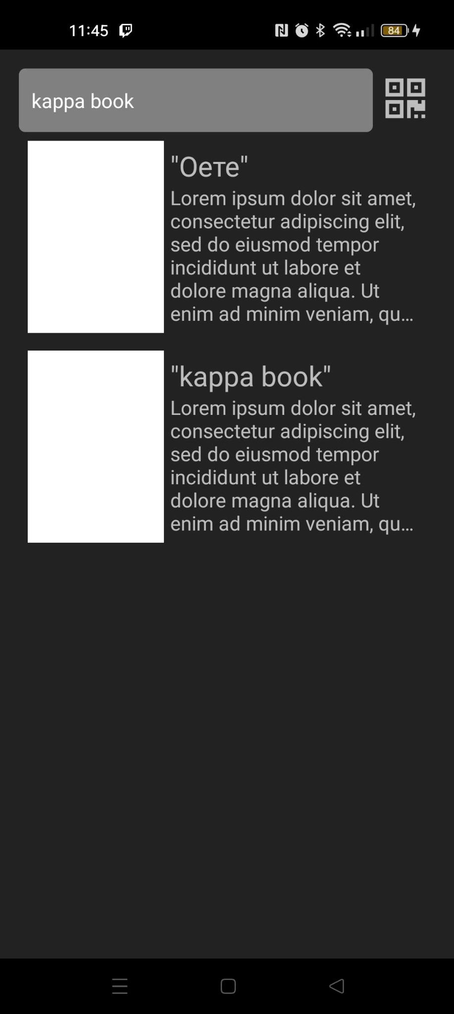

Slide 6
